Slide 1
Ме урок вылын бура уджала.
Ме урок вылын ог бура уджав.

Slide 2
Вӧльгым тӧлысь 20-ӧд лун.

Slide 3
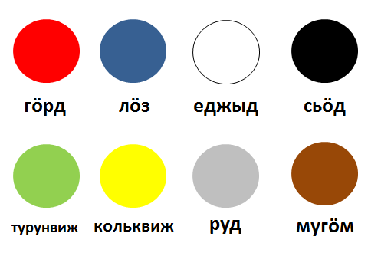
РӦМ

Slide 4
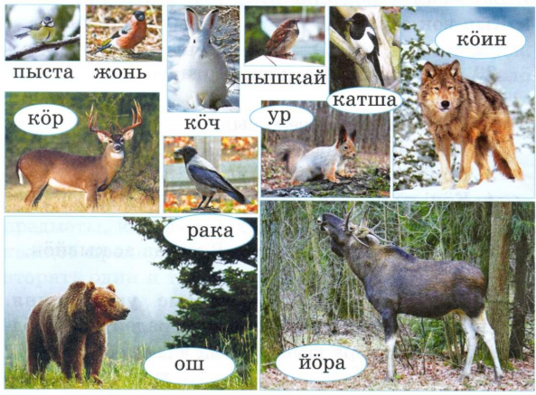

Slide 5
Уроклӧн темаыс:
«Вӧрса пемӧсъяс».

Slide 6
Хотим больше узнать о теме … .
Будем учиться переводить и говорить …
Будем инсценировать произведение о ….
«Вӧрса пемӧсъяс».
по-коми.
животных.

Slide 7
Варгыль кока ловкий
Мелi косолапый
Пельк ласковый
Полысь быстрый
Тэрыб трусливый

Slide 8
Ме … Да, тэ …
Абу, тэ абу …

Slide 9
МОЙД

Slide 10
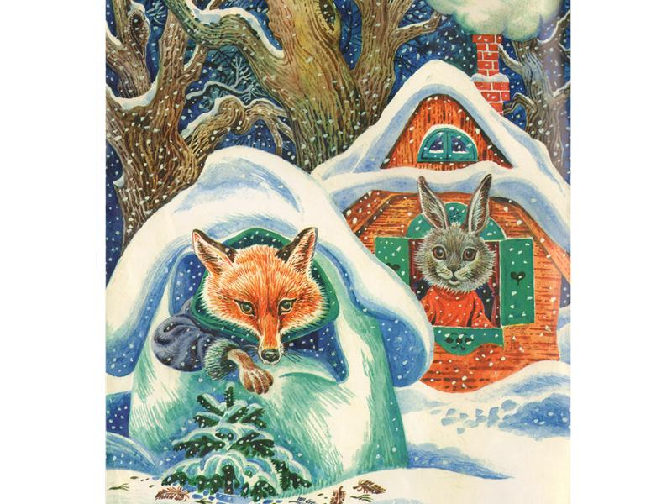

Slide 11
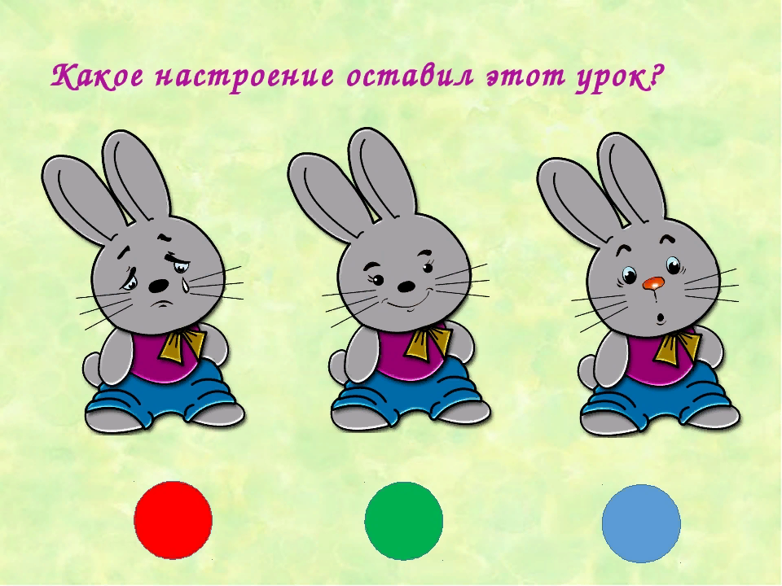
1.
2.

